Slide 1
30 サミットのみち タラントの ないよう
しと 1:1-8

Slide 2
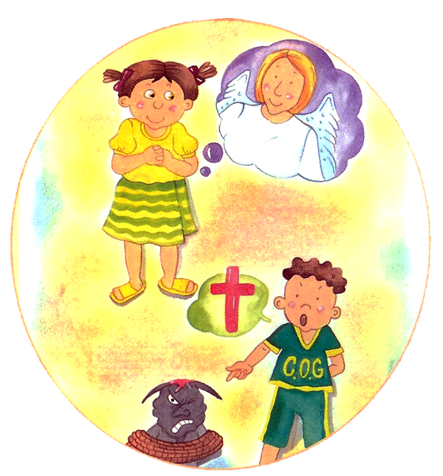
Nobody
Answer
だれも あたえない こたえを もっている レムナントは
たたかわずに かつ
ほうほうを
もっています

Slide 3
Priority
ゆうせんじゅんい
どんなことに であっても
かみさまを もとめる
ゆうせんじゅんいを かいふくしましょう

Slide 4
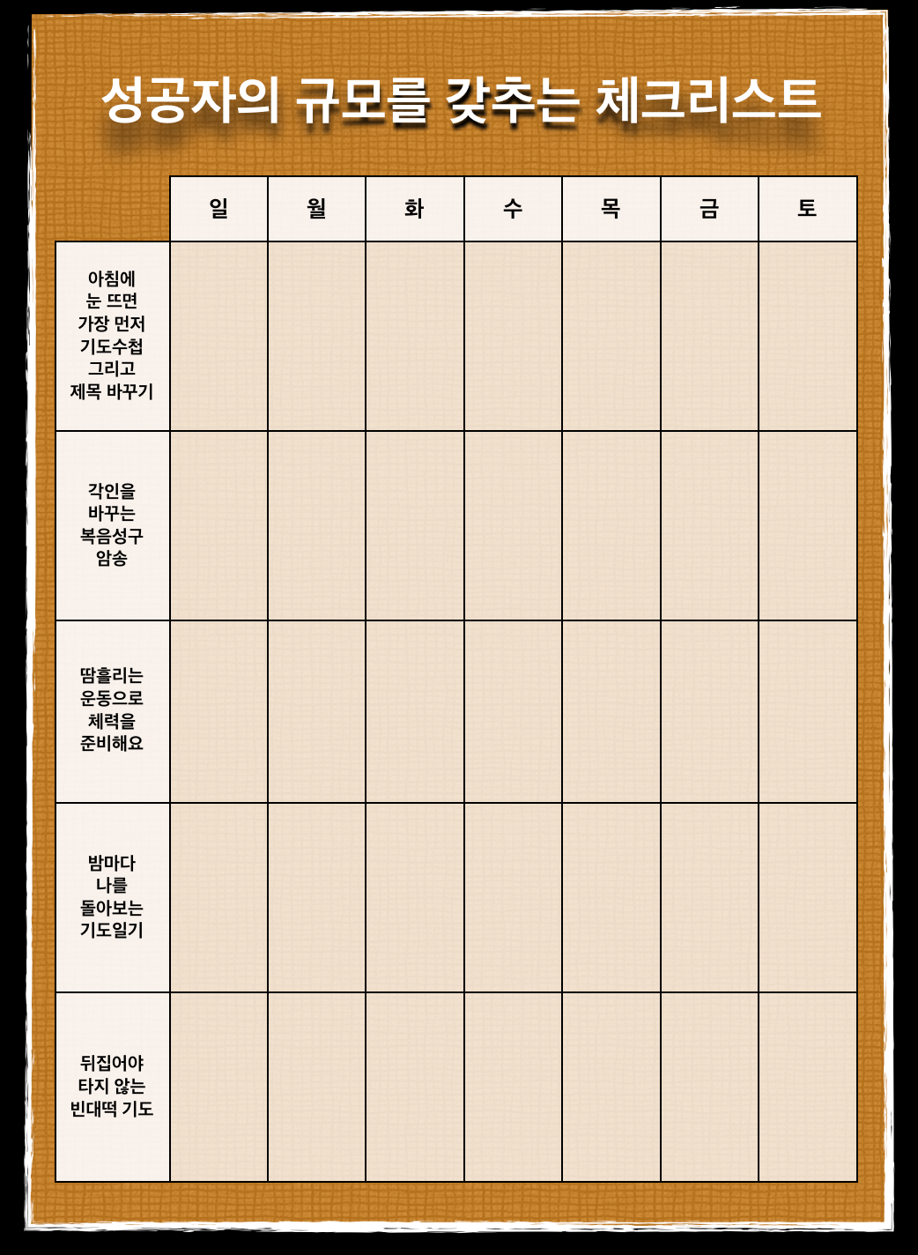
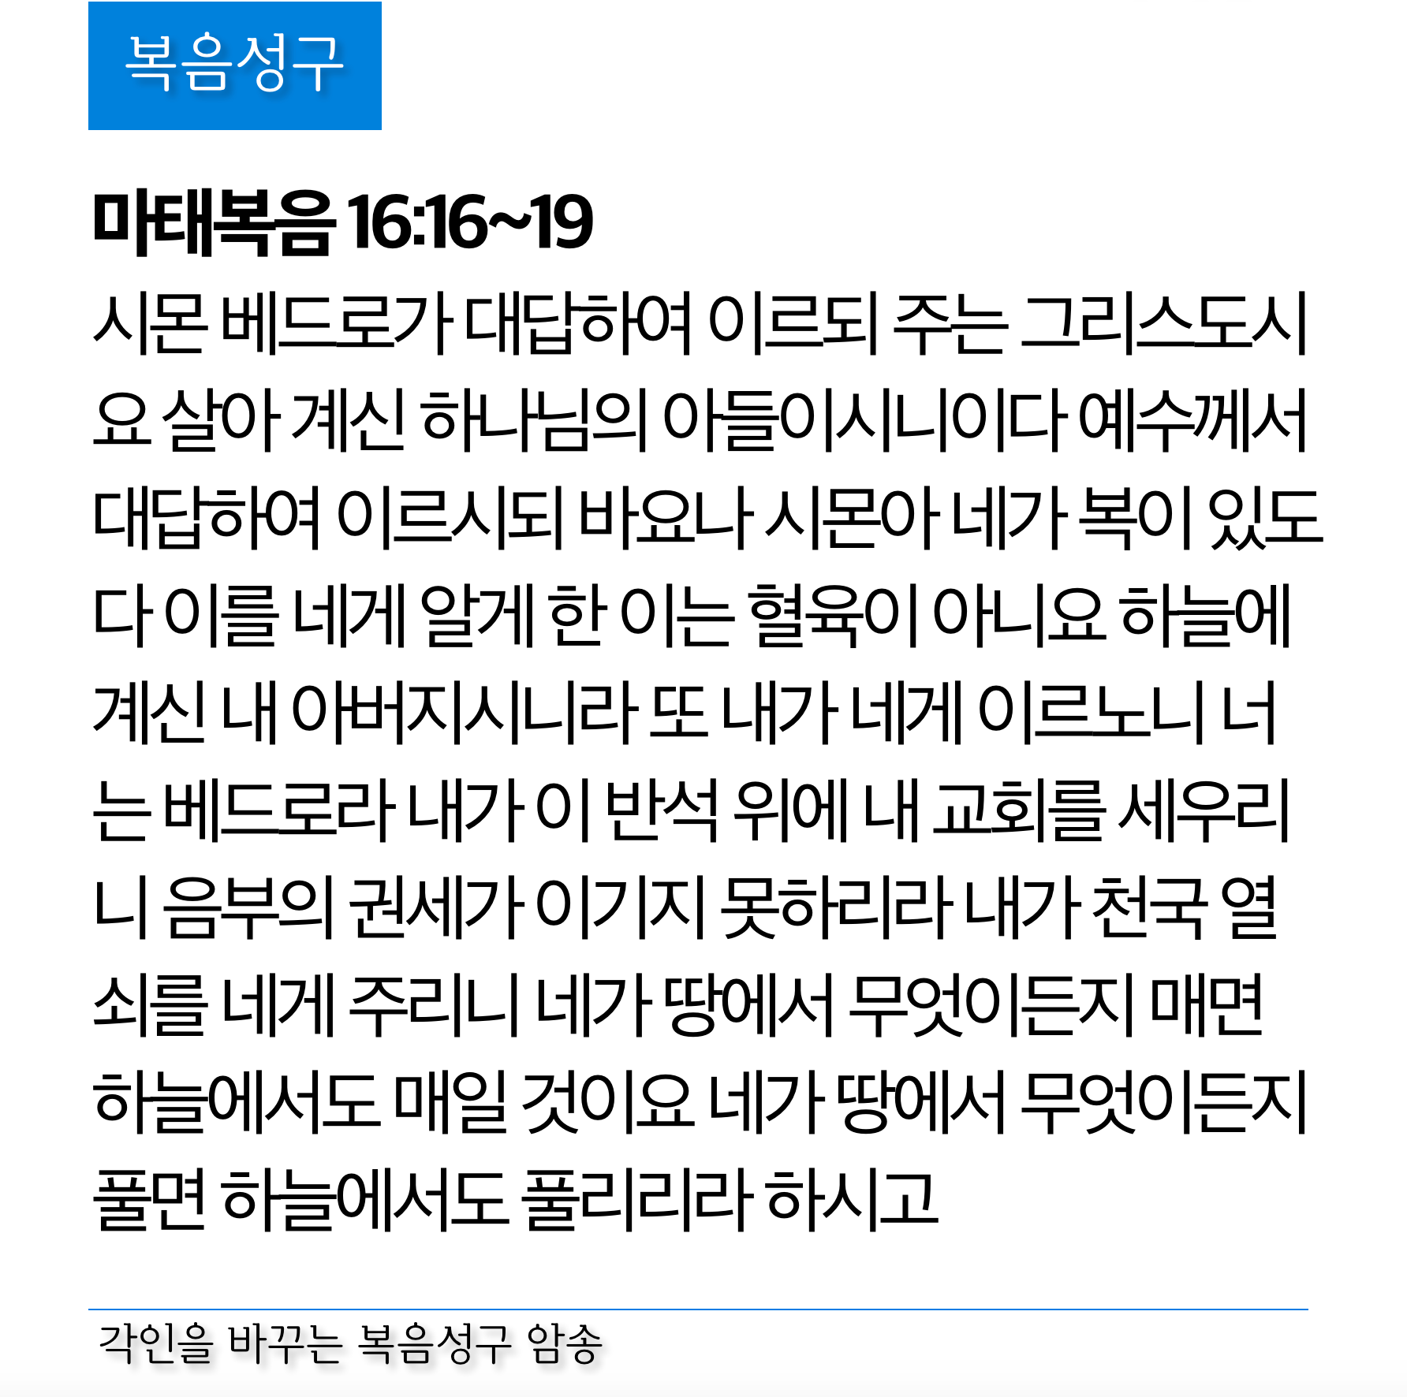
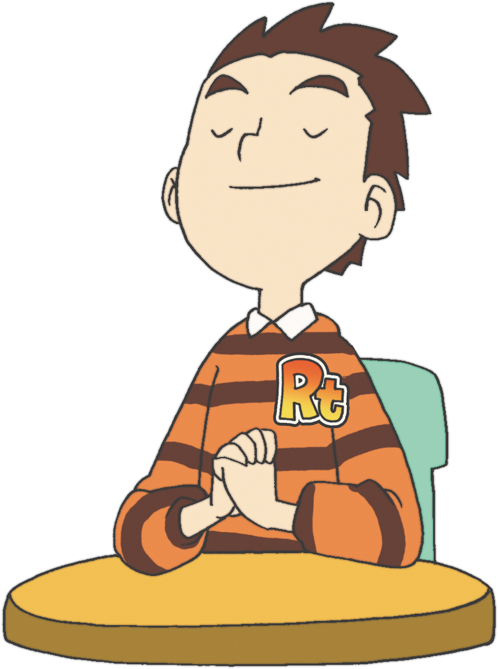
Gospel Spiritual Summit
れいてき
サミット
ふくいんを ただしく
つたえられる
レムナントは
ぎのう、ぶんか
サミットに なります。

Slide 5
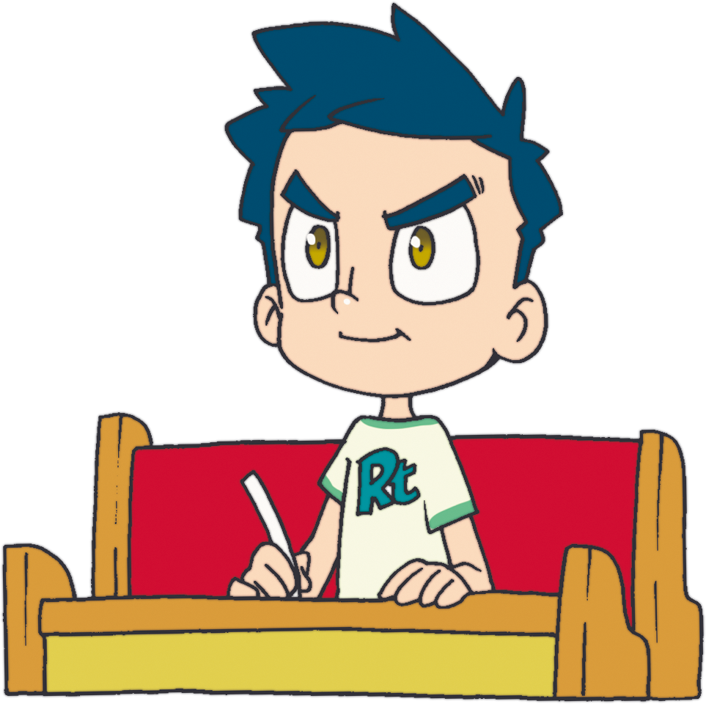
1. ただ キリストの なかに すべてが あります

Slide 6
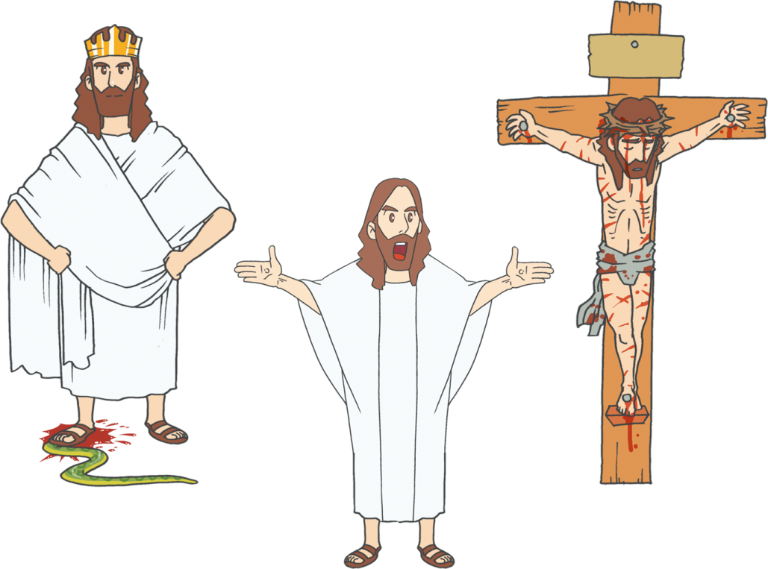
イエス – すくいぬし
キリスト
– あぶらを そそがれた もの
まことの おう
まことの
よげんしゃ
まことのさいし

Slide 7
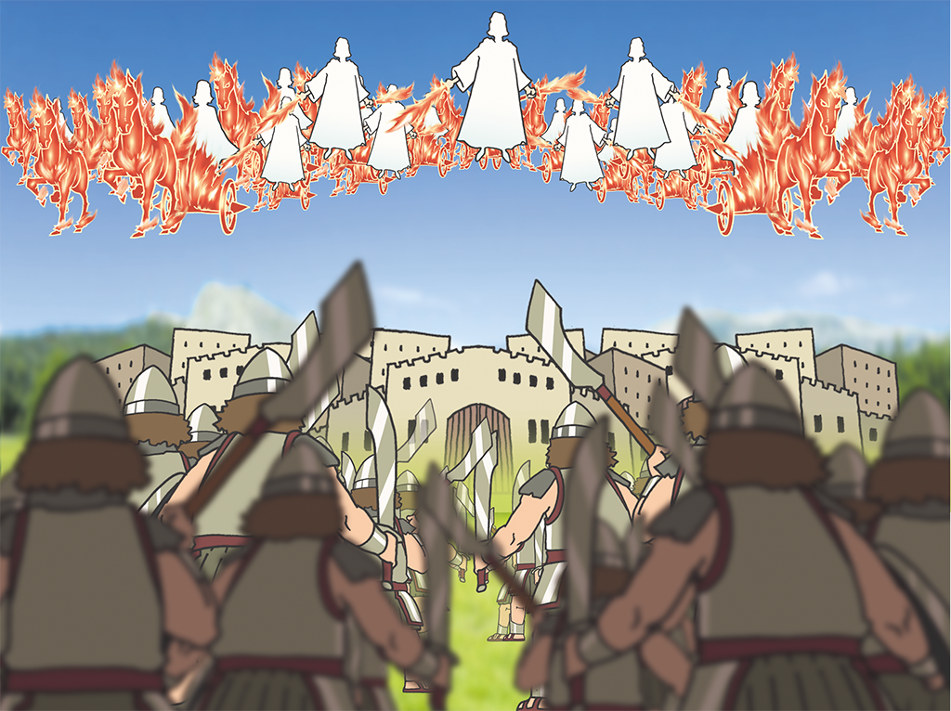
かみのこどもと なった
みぶんと けんいを
あじわおう

Slide 8
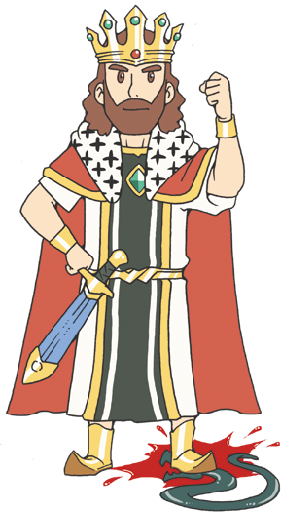
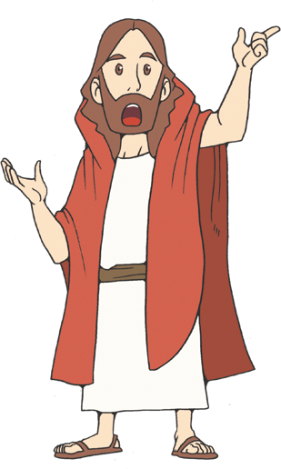
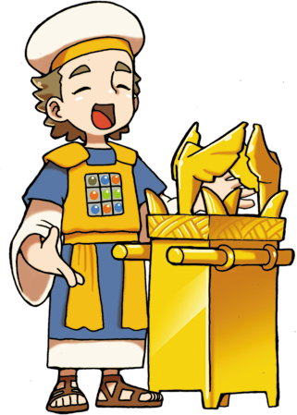
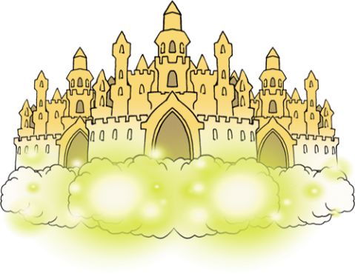
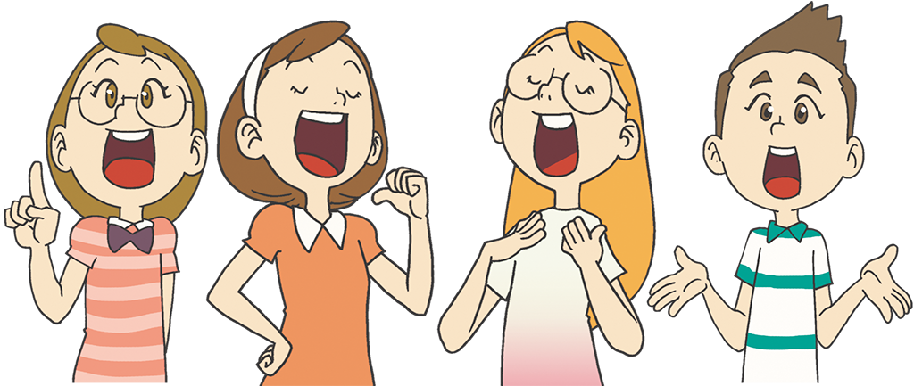
ただの おくぎを はっけん
する レムナントに なろう

Slide 9
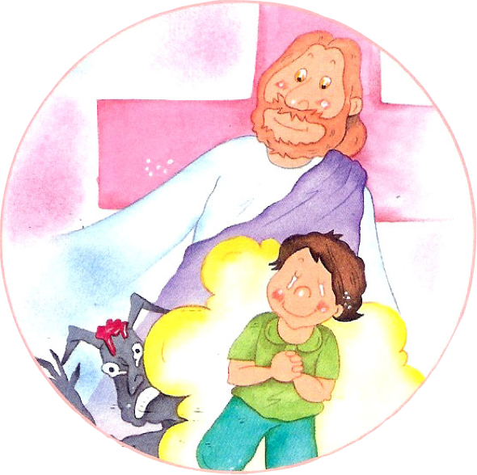
2. ただに なると ゆいいつせいが みえます

Slide 10
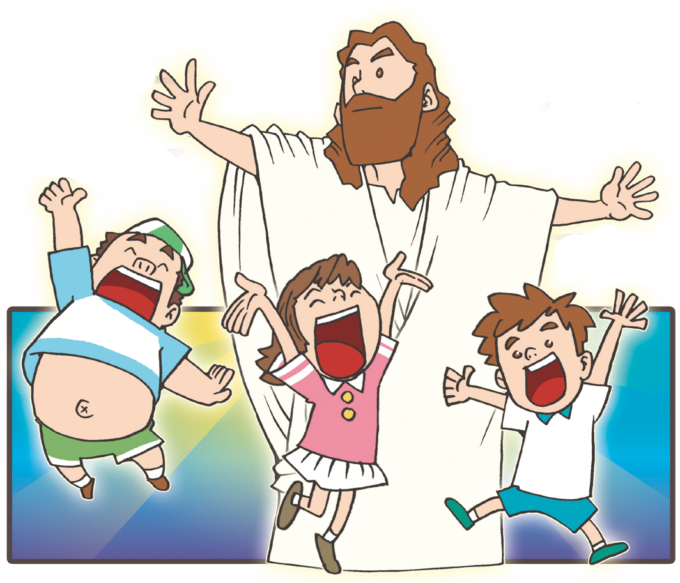
ただ ふくいんを あじわうと かみのくにが のぞみます

Slide 11
ふくいんが ない げんばに
イエス・キリストを つたえよう
Notes:
이미지출처 : https://news.v.daum.net/v/20190726214318605
이미지 출처 : http://www.ktin.net/h/contentxxx.html?code=newsbd&idx=487655&hmidx=1

Slide 12
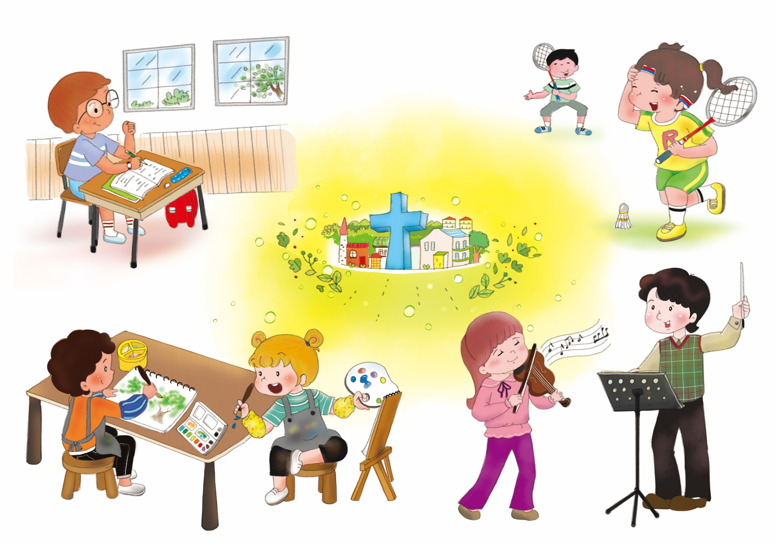
3. ただに なれば さいぞうぞうの ざに たちます

Slide 13
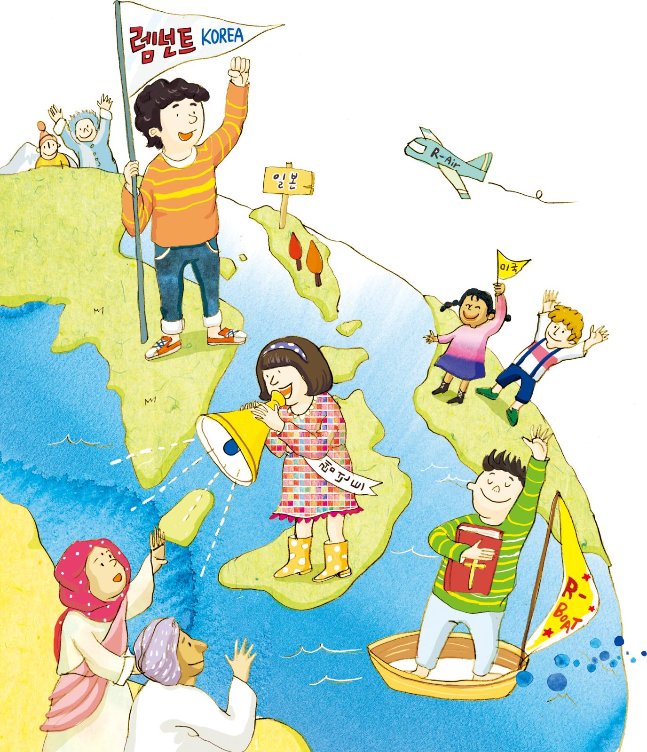
せいれいの
はたらきを
たいけんしよう

Slide 14
かみさまの ちからが あたえ
られている しょうこを
じまんする しょうにんに なります

Slide 15
ただの ちょうせんを じっせんする レムナントに なろう

Slide 16
フォ
ー
ラム
し
て
こく
いん
し
よう
みことばの なかで いちばん こころに
のこった ことを フォーラムしよう
サミットのみち－タラントのないようについて
フォーラムしよう
こんしゅう じっせんすることに ついて
フォーラムしよう

